Slide 1
Развитие и модели магистратуры УрФУ
Докладчики:
Андрейченко Наталья Владимировна
Проректор по развитию магистратуры УрФУ
Валентина Андреевна Овчинникова
Заместитель проректора по ДПО и проектному обучению

Slide 2
Ключевые тренды
1
2
3
4
Магистратура - самостоятельный уровень (не только продолжение бакалавриата)
Треки поступления в магистратуру дифференцированыпо следующим критериям: 1) перерыв в обучении; 2) смена вуза; 3) смена города в бакалавриате; 4) смена города.
Стратегии поступления, включающие смену региона при поступлении, характерны для магистрантов, выбирающих уникальные программы отсюда необходимость стратификации ОП и продуктовая логика
Доказано, что треки поступления больше могут сказать о потенциальном импакте (измеримое улучшение-регион,вуз) магистерской программы, чем конкурс при поступлении и количество КЦП

Slide 3
Ключевые тренды
5
6
7
Гипотеза о том, что выпускники программ бакалавриата в год завершения продолжают обучение в магистратуре в своем ВУЗе, не подтвердилась (исследования с 2017)
Неприятие продуктовой логики и отсутствие компетенций РОП в проектировании, продвижении, реализации ОП под стратифицированный продукт и его ЦА
Форматы реализации и содержание программ магистратуры не учитывают разрозненность мотивов, уровня ЦА в рамках одной ОП

Slide 4
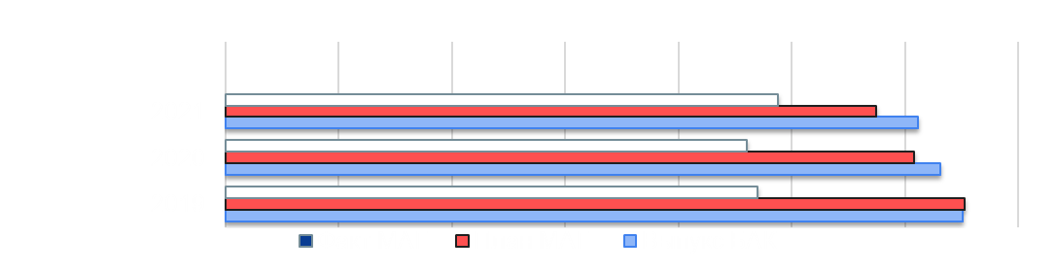
Общая картина

Slide 5
Точки роста
Потенциал
Риск
Item 2
100
Item 2
100
33,1%
81,0%
Item 2
100
Item 2
100
Item 1
33,1
Item 2
100
Item 2
100
29,8%
Item 1
81,0
76,7%
30,1%
Item 1
29,8
69,7%
Item 1
76,7
2021 г.
2019 г.
Item 1
30,1
Item 1
69,7
2020 г.
2020 г.
2019 г.
2021 г.
Диплом не УрФУ
Бакалавры зачисленные не в год приема

Slide 6
Продуктовая логика
Стратификация программ
Фокус- централизация сопровождения
1
2
Научно-исследовательские (интеграция с аспирантурой)
Международные (англоязычные)
3
4
Инженерные программы (ПИШ)
Практикоориентированные

Slide 7
Продуктовая логика
Стратификация программ
Цель:
Включение маг в исслед. группы
Воспроизводство кадров
Инбридинг
Критерии:
НОЦ
Выполнения фундаментальных НИР и НИОКР
Научные коллективы
Scopus или WoS
1
Научно-исследовательские (интеграция с аспирантурой)
Смешанные форматы реализации/стажировки/программы постдоков/гранты
Цель:
Конкурентоспособные и талантливые,в.т.ч. иностранцы, востребованные на мировом рынке труда
Критерии:
Иностранный язык
Международные коллективы
Международные вузы-партнеры
Сетевая/совместная
2
Международные (англоязычные)
Совместные программы/летние школы /ДПО-1годичные программы маг/онлайн ОП-coursera

Slide 8
Продуктовая логика
Стратификация программ
Цель:
Развитие инженерных компетенций,
Публикационная активность
Создание прототипа/продукта
Критерии:
Проектно-исследовательские коллективы
Совместные публикации
Технологические продукты
3
Инженерные программы (ПИШ)
ИОТ – модеус/ДПО/формализация образовательных событий/проектная деятельность
Цель:
Конкурентоспособный выпускник
100% трудоустройство
Критерии:
Запрос рынка труда
Запрос стратегических партнеров о целевом приеме и целевом обучении
Проектная деятельность
4
Практикоориентированные
ДО как инструмент управления экономикой программы/ инструмент лояльности и увеличения приема на ПВЗ модульный принцип с ДО

Slide 9
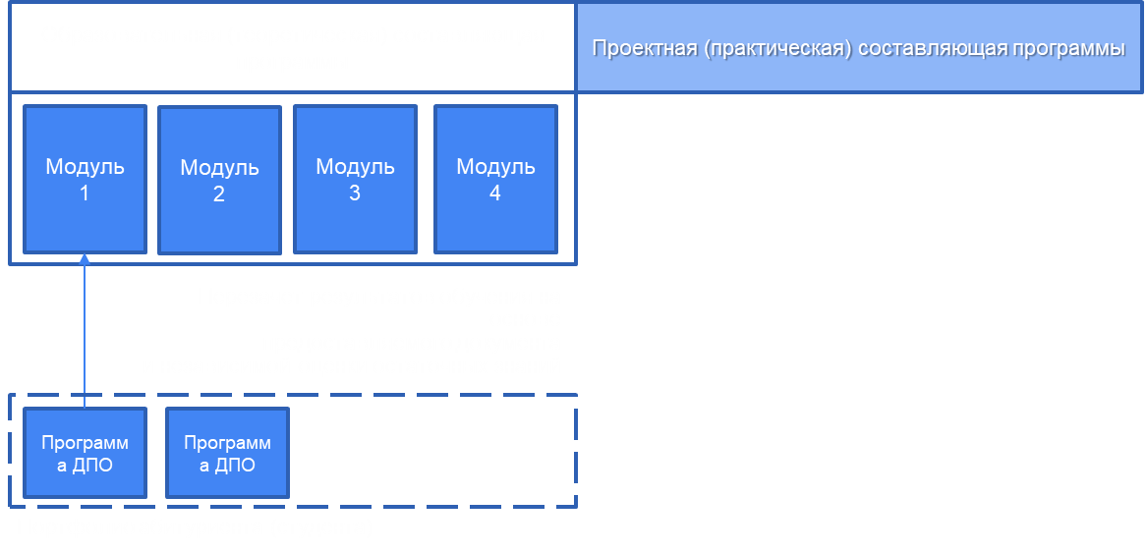
Модели инженерной магистратуры
Модель 1 – Система ускоренного обучения с учетом перезачёта связанных программ ДПО
Возможности для студента:
Сокращение сроков освоения программы;
Снижение стоимости освоения программы;
Возможность в базовой стоимости и сроках освоения произвести «замену» модуля и выстроить индивидуальную траекторию обучения

Slide 10
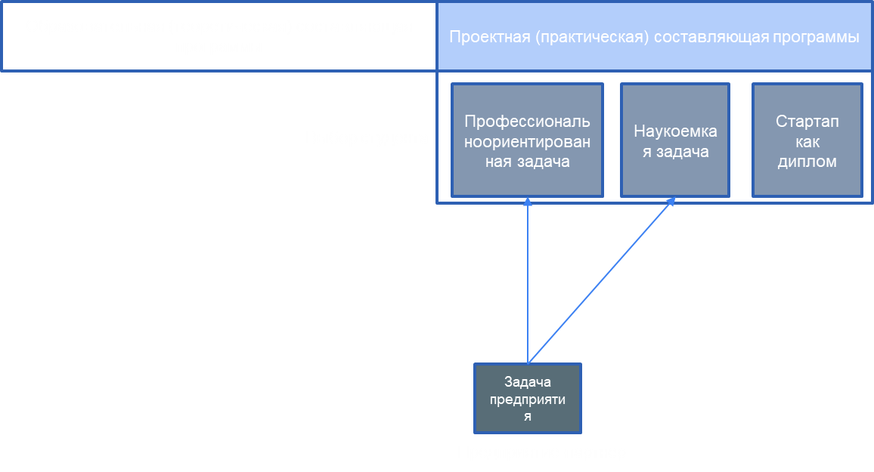
Модели инженерной магистратуры
Модель 2 – Проектное и практическое обучение по тематикам предприятий
Возможности для студента:
Реализация практической части на основе реальных задач;
Отсутствие разрыва от реальной деятельности на базе предприятия;
Возможности для предприятия:
Рекрутинг профессиональноориентированных студентов;
Глубокий ассесмент будущих сотрудников в период обучения;
Глубокая проработка задач предприятия при участии научных работников университета.

Slide 11
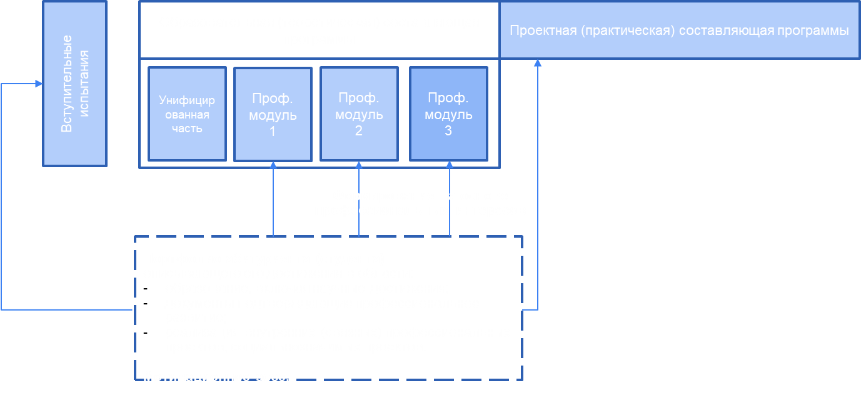
Модели инженерной магистратуры
Модель 3 – Производственное портфолио
Возможности для студента:
Формирование индивидуальной программы с учетом профессиональной траектории развития;
Связка с реальной деятельностью на базе предприятия в образовательной программе;
Возможности для предприятия:
Подготовка кадров в интересах и под актуальные задачи предприятия;
Глубокая проработка задач предприятия при участии научных работников университета;
Система оперативной сборки профессиональных модулей под запрос предприятия

Slide 12
Благодарю за внимание!

